Slide 1

Índice Clusterizado Índice Não-clusterizado Normalização
Senai Informática – São Paulo
Desenvolvimento de Sistemas
Tarde – 06/02/2019

Slide 2
Índice Clusterizado
Índice Não-clusterizado
* Ordenado de forma física na gravação
* Um índice por tabela
* Rapidez na busca
Dificuldade para alterações
Exemplo: CEP
Não é ordenado de forma física
* Mais de um por tabela
* Desvantagem nas pesquisas
Facilidade para alterar
Exemplo: nome de ruas

Slide 3
Clusterizado
Não-clusterizado
Gravação
1
2
3
4
5
Gravação
1
3
2
5
4
1 – Daniel
2 – Luciano
3 – Felipe
4 – Gustavo
5 - Odirlei
1 – Daniel
2 – Luciano
3 – Felipe
4 – Gustavo
5 - Odirlei

Slide 4
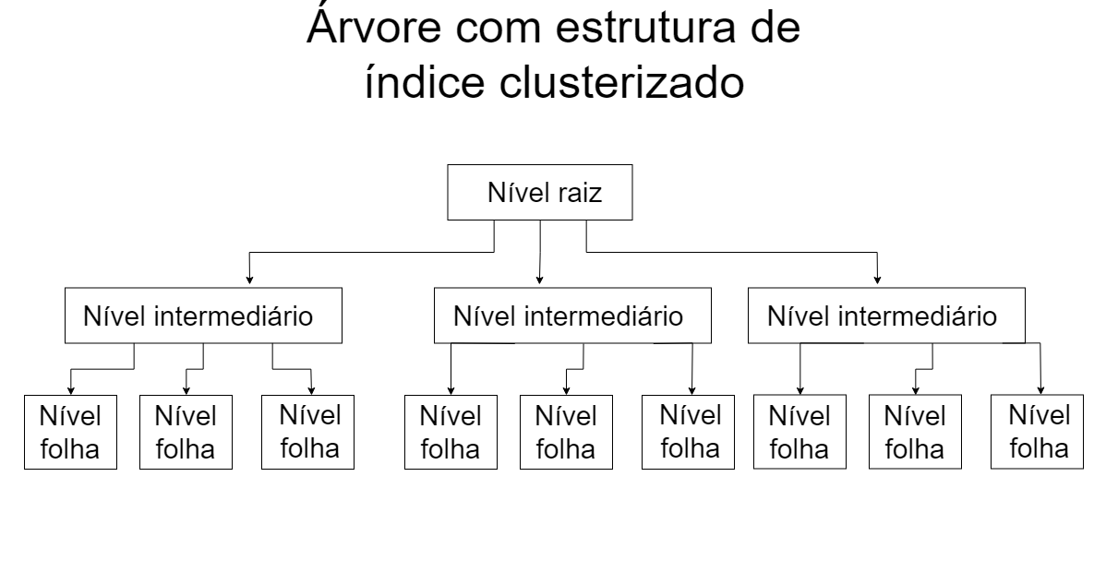

Slide 5
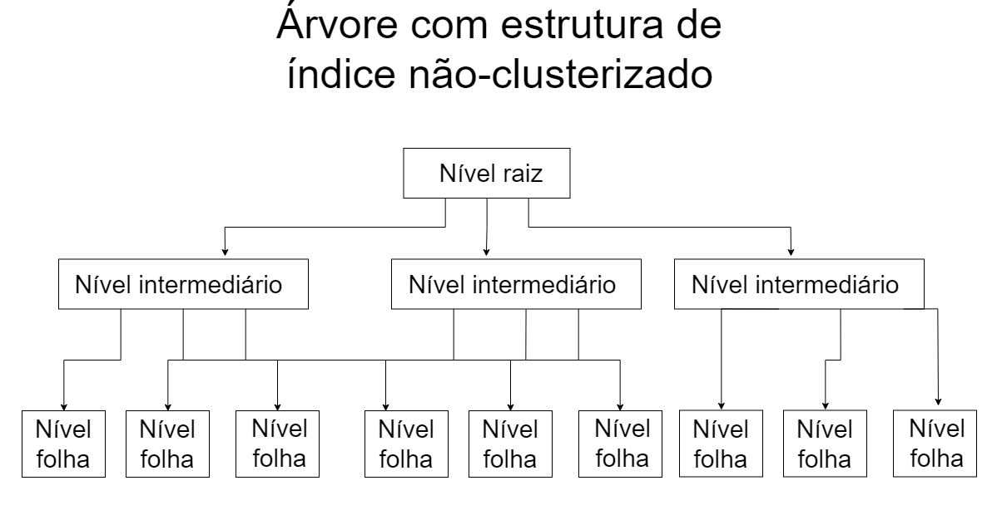

Slide 6
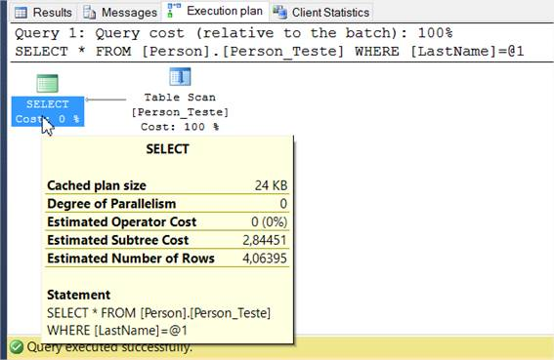
Sem índices
Tabela de custos para a execução do SELECT sem índices.

Slide 7
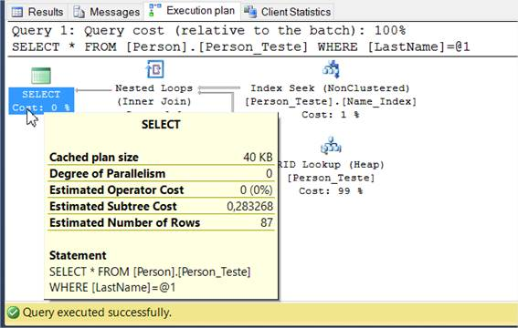
Não - Clusterizado
Tabela de custos para a execução do SELECT com um índice não-clusterizado.

Slide 8
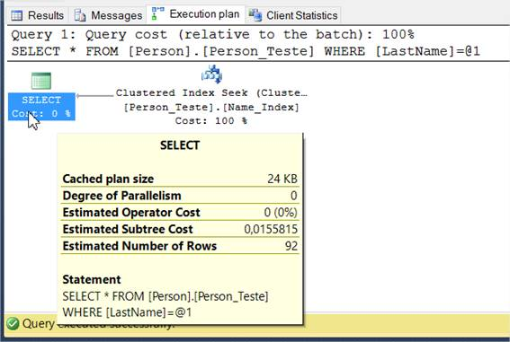
Clusterizado
Tabela de custos para a execução do SELECT com um índice clusterizado.

Slide 9
Normalização
É um processo de transformação na estrutura que visa eliminar redundâncias e eliminar anomalias de mudanças
Nesse processo, os dados ficam de forma mais organizada ocupando menos espaço
O porém é aumento o número de tabelas

Slide 10
Normalização
1ª Forma Normal
PESSOAS = {ID+ NOME + ENDERECO + TELEFONES}
PESSOAS = { ID + NOME + ENDERECO }
TELEFONES = { PESSOA_ID + TELEFONE }

Slide 11
Normalização
2ª Forma Normal
ALUNOS_CURSOS = { ID_ALUNO + ID_CURSO + NOTA + DESCRICAO_CURSO }
ALUNOS_CURSOS = {ID_ALUNO + ID_CURSO + NOTA}
CURSOS = {ID_CURSO + DESCRICAO}

Slide 12
Normalização
3ª Forma Normal
FUNCIONARIOS = { ID + NOME + ID_CARGO + DESCRICAO_CARGO }
FUNCIONARIOS = { ID + NOME + ID_CARGO }
CARGOS = { ID_CARGO + DESCRICAO }

Slide 13
Tutoriais e Sites
https://www.devmedia.com.br/indices-clusterizados-e-nao-clusterizados-no-sql-server/30288
http://www.dsc.ufcg.edu.br/~pet/jornal/maio2011/materias/recapitulando.html

